Slide 1

ENCUESTA COOPERATIVA IMAGINACCION
UNIVERSIDAD TECNICA FEDERICO SANTA MARÍA
SELECCIÓN CHILENA DE FÚTBOL
14 NOVIEMBRE 2011

Slide 2
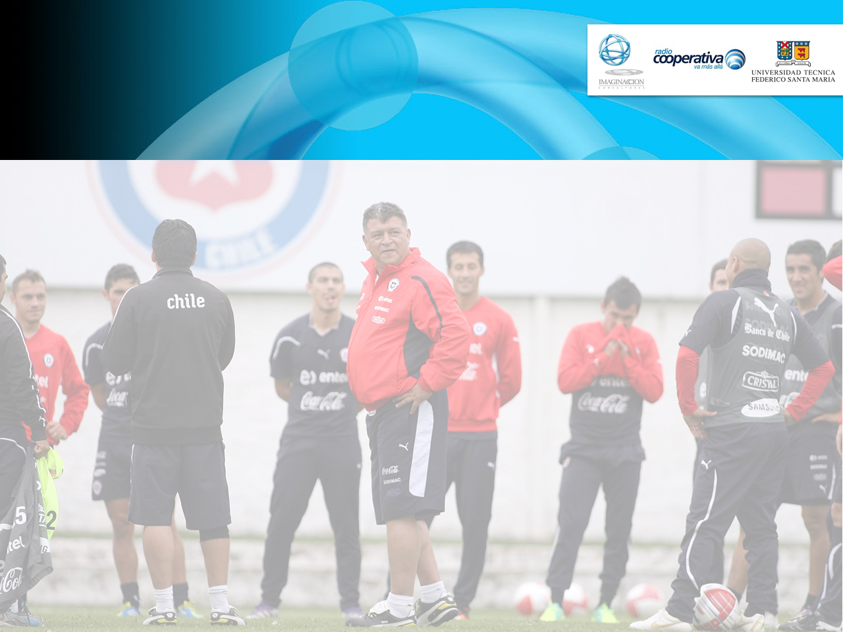
FICHA TÉCNICA
Estudio cuantitativo con aplicación de encuesta telefónica a 317 casos, a nivel nacional.
Universo: Hogares que cuentan con conexión telefónica fija y en todas las regiones del país.
Selección de la Muestra: muestreo sistemático de números de teléfonos residenciales.
Margen de error muestral: 5,4% a un nivel de confianza de 95%.
Fecha de Terreno: 12 de noviembre de 2011.

Slide 3
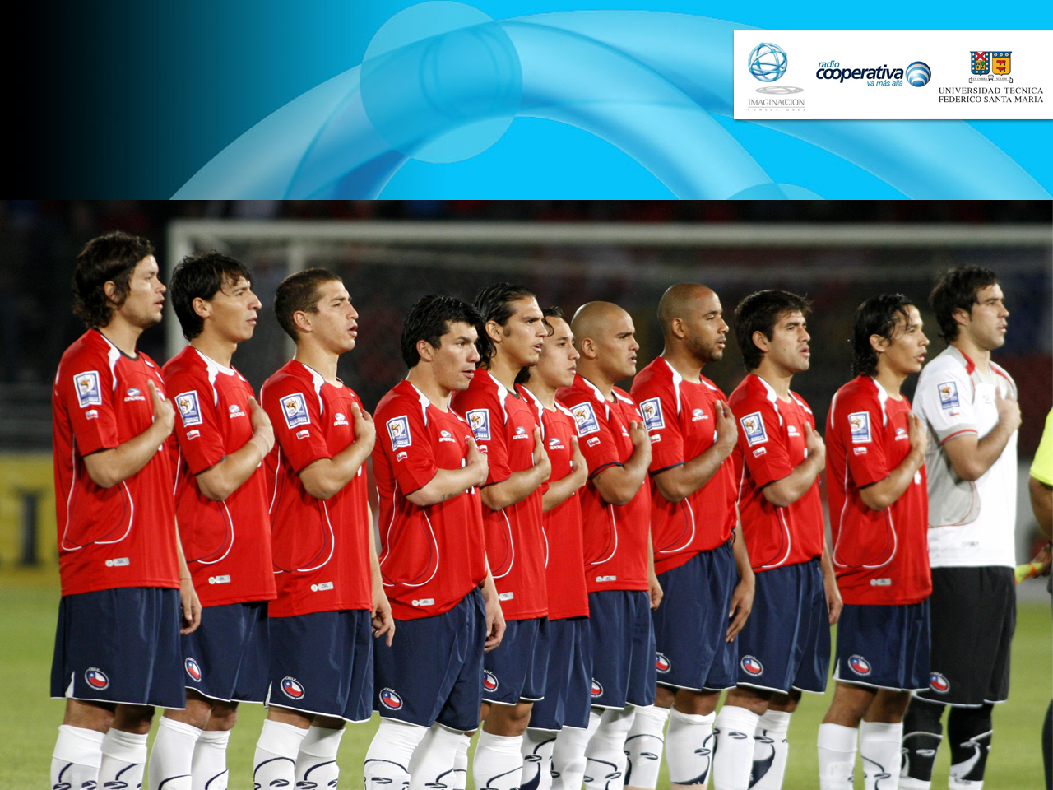
RESULTADOS

Slide 4
De 1 a 7, ¿qué nota le pondrían al desempeño de la selección chilena ante Uruguay?
NOTA
100% CASOS
70,7%
27,8%
1,5%

Slide 5
¿Creen que fue correcta la decisión de Borghi de alejar de la Selección a los jugadores involucrados en el incidente (Valdivia, Vidal, Beausejour, Carmona, Jara)?
100% CASOS
100% CASOS

Slide 6
Después del resultado de ayer (viernes), ¿Cómo creen que le irá a la Roja el martes contra Paraguay: MEJOR, IGUAL, o PEOR que el viernes ante Uruguay?
100% CASOS
100% CASOS

Slide 7
¿Piensan que Chile CLASIFICARÁ, O NO CLASIFICARÁ para el próximo Mundial de Fútbol?
100% CASOS
100% CASOS

Slide 8
Comparación de opiniones sobre Clasificación al próximo mundial de fútbol.
Octubre v/s Noviembre, 2011
100% CASOS
100% CASOS

Slide 9
DISTRIBUCIÓN MUESTRA

Slide 10
COMENTARIOS

Slide 11
Del total de los encuestados, el 70,7% evalúa con nota negativa (entre 1 y 3) el desempeño de la Selección Chilena ante Uruguay. El 27,8% evalúa el desempeño con nota 4 y 5, y tan solo un 1,5% de los encuestados evalúa bien (Nota 6 y 7) el actuar de la Selección Chilena ante el seleccionado uruguayo.
En cuanto a los incidentes ocurridos la semana pasada (luego del bautizo de uno de los hijos de Jorge Valdivia), un 77,6% de los encuestados, cree que fue correcta la decisión de Borghi de alejar a los 5 jugadores involucrados en el incidente. Mientras que un 22,4% considera que no fue correcta la decisión del Director Técnico de la selección.
Un 57,7% de los encuestados cree que a la Selección le irá mejor contra Paraguay que contra Uruguay, mientras que el 30,9% opina que le irá igual. Un 11,4% cree que la irá peor a la Selección en el partido contra Paraguay.

Slide 12
Respecto de las posibilidades de clasificar para el Mundial en Brasil…
  Luego de tres partidos jugados por las eliminatorias 2014, un 53,3% de los encuestados considera que Chile clasificará para el mundial, mientras que un 46,7% cree que no clasificará.
  En la encuesta realizada el mes de octubre de este año (posterior al partido de Chile y Argentina por las eliminatorias), un 61,5% de los encuestados creía que la selección si clasificaría para el próximo mundial.
Finalmente, es importante mencionar que el 70,7% de los encuestados considera que el entrenador Claudio Borghi, debe seguir al mando de la Selección Chilena, ante un 29,3% que considera que debe renunciar.

Slide 13
ENCUESTA COOPERATIVA IMAGINACCION
UNIVERSIDAD TECNICA FEDERICO SANTA MARÍA
SELECCIÓN CHILENA DE FÚTBOL
14 NOVIEMBRE 2011

